Slide 1

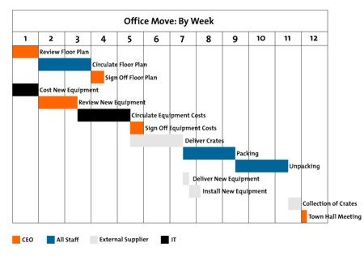
Development Environment
PMS와 Gantt Chart
팀 프로젝트 계획 및 예약
프로젝트를 성공적으로 완료하려면 많은 업무(Task)를 제어하고 일정대로 완료되었는지 확인해야 한다. 마감일을 놓치거나 순서대로 작업을 완료하지 않으면 나머지 프로젝트에 영향을 줄 수 있고 결과적으로 프로젝트의 진행이 늦어질 수 있으며 이로 인해서 더 많은 비용이 들어간다. 따라서 수행해야할 모든 업무를 보고 각 업무를 완료해야하는 시점을 한 눈에 알 수 있는 수단이 필요하다.
간트차트(Gantt Chart)는 이러한 정보를 시각적으로 전달하고 프로젝트와 관련된 모든 작업과 시간 순서에 따라 표시되는 정보를 간략하게 표시한다. 이를 통해 프로젝트의 관련 업무 및 완료 시기를 즉각적으로 확인할 수 있다.

Slide 2
Development Environment
Highcharts
하이차트란?
Javascript를 이용해 웹의 통계적인 정보 시각화를 위해 사용되는 차트 라이브러리
JSON 형식의 옵션을 사용하여 데이터 입력, 옵션 설정이 가능하고 다양한 차트 유형을 제공
장점 : 데이터 시각화 라이브러리인 D3.js 보다 사용하기 쉽다.
적용 부분
일정관리에서 PM과 팀원의 일정을 파악할 수 있는 Gantt Chart 사용

Slide 3
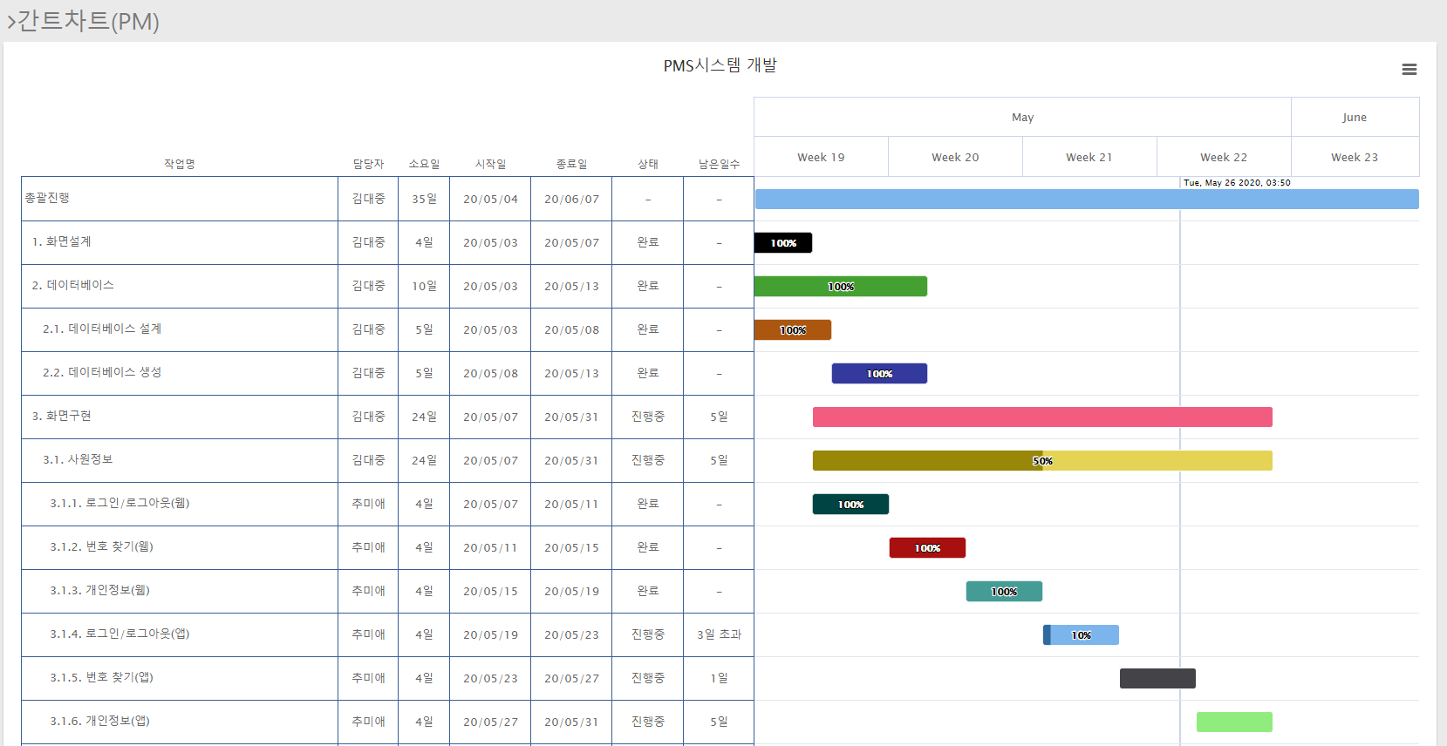
Development Environment
Highcharts
Highcharts
- Example

Slide 4
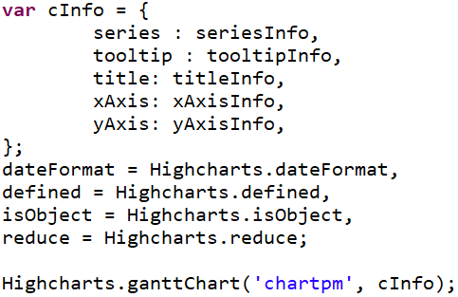
Development Environment
Highcharts
Highcharts
- 차트 선언 및 기본 입력정보
Highcharts를 사용할 웹페이지에 script 태그로 위의 세가지 js 추가한다.
script단에서 아래와 같은 형태로 선언한다.
Highcharts.사용할 chart종류(차트가 입력될 div, 차트 입력정보(JSON))
차트 입력정보에는 JSON데이터를 통째로 넣을 수 있다. 가독성을 위해서 입력정보를 분리해서 입력하는 것을 추천
차트 입력 정보, 하위 항목에도 JSON형식으로 데이터를 입력할 수 있다.
series : 차트 데이터
tooltip : 툴팁 데이터
title : 차트명 데이터
xAxis : X축 데이터
yAxis : Y축 데이터

Slide 5
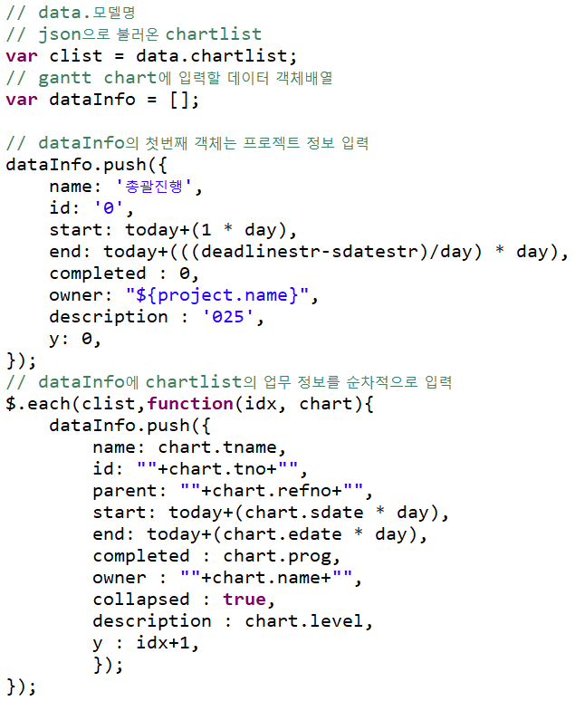
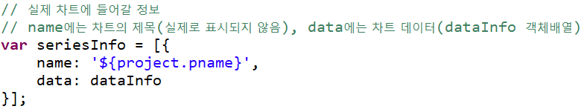
Development Environment
Highcharts
Highcharts
- 차트 데이터 정보(series)
series에는 실제로 차트에 사용할 데이터를 JSON 형식으로 입력한다.
name에는 차트 데이터 객체의 이름, data에는 차트에 사용할 객체 데이터(JSON)가 들어간다.
data부분에 필수적으로 들어가야할 데이터
name : 데이터명
id : 데이터의 id(계층형 구조에 사용)
start : 데이터의 시작 날짜(date형식)
end : 데이터의 종료 날짜(date형식)
data부분에 선택적으로 들어가는 데이터
parent : 데이터의 상위데이터, 계층형 구조로 표현할 때 사용되고 값으로는 위에 선언된 id값이 들어감
collapsed : 계층형 구조로 표현했을 때 접어둘지 말지를 선택, boolean값이 들어가며 기본값은 false
completed : 데이터의 진행도를 표현, int, double형 데이터가 들어가며 선언되지 않았을때 기본값은 0
description : 데이터에 추가적으로 입력할 수 있는 정보

Slide 6
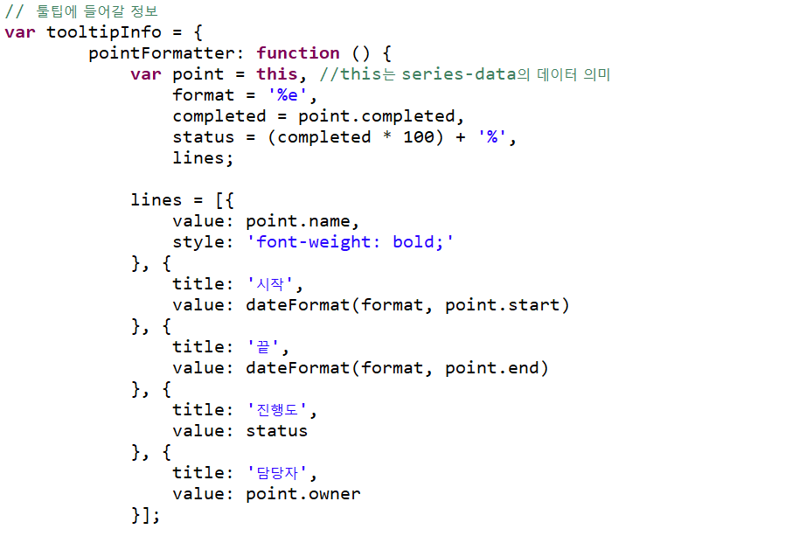
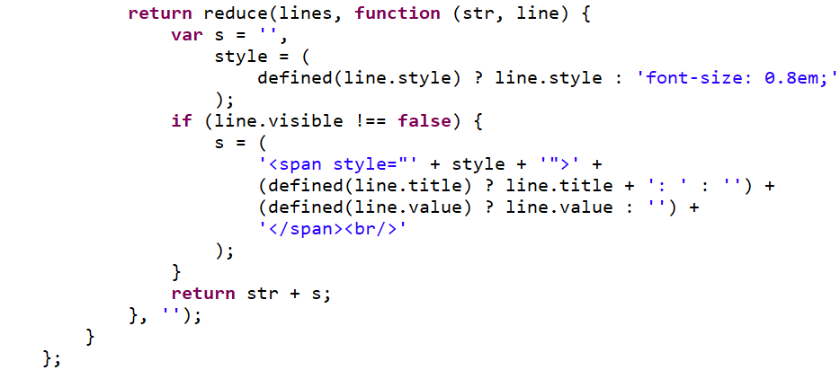
Development Environment
Highcharts
Highcharts
- 툴팁 정보(tooltip)
tooltip에는 series의 data에 입력된 데이터를 바탕으로 그래프에 마우스를 올렸을때 추가적으로 표시해주는 선택적 데이터이다.
기본적으로는 html 형식의 String을 반환하나 Formatter, pointFormatter, reduce 와 같이 Highcharts에서 지원하는 함수를 사용해 데이터값을 입력해 반환시킬 수 있다.

Slide 7
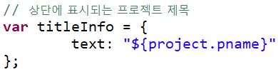
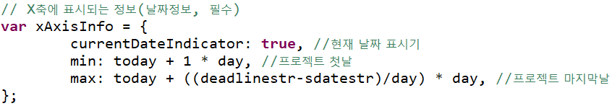
Development Environment
Highcharts
Highcharts
- 제목, X축 정보(title, xAxis)
title에는 차트의 상단에 표시할 제목 데이터이다.
기본적으로 text에 String형식으로 입력하고 기타 선택사항으로 스타일을 추가할 수 있다.
xAxis에는 차트의 X축에 해당하는 데이터가 입력된다. 일반적으로 날짜(범위)데이터가 들어간다.
min에는 전체 데이터의 시작 날짜, max에는 전체 데이터의 종료 날짜를 입력할 수 있고 선택적으로 currentDateIndicator를 이용해서 현재 날짜를 차트에 표시할 수 있다.

Slide 8
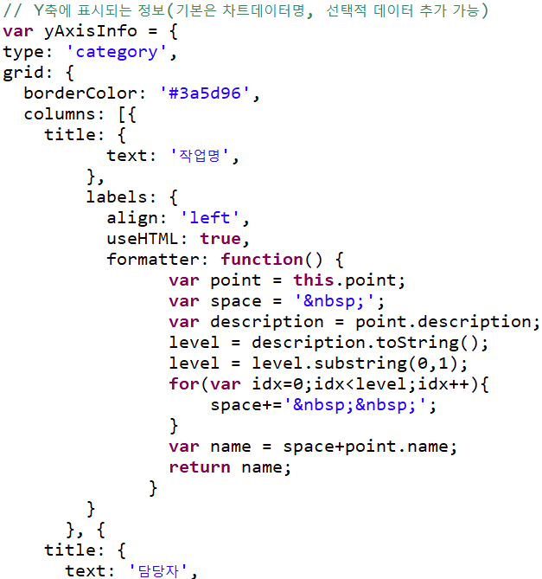
Development Environment
Highcharts
Highcharts
- Code
yAxis에는 Y축에 해당하는 데이터가 들어간다.
yAxis는 선택적으로 입력 여부를 선택할 수 있으며 사용하지 않을 경우 기본적으로는 입력데이터명만 표시된다.
grid를 사용해서 y축 테이블의 스타일, 추가적으로 입력할 데이터를 정할 수 있다.

Slide 9

프로젝트
일정관리
전현규

Slide 10
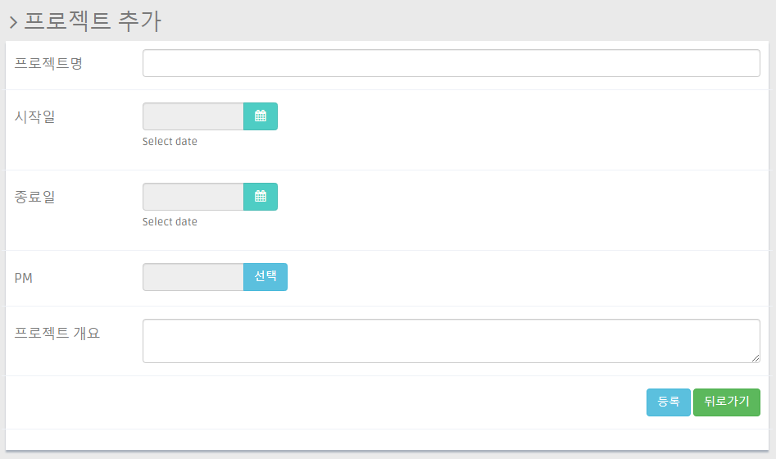
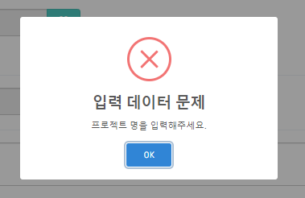
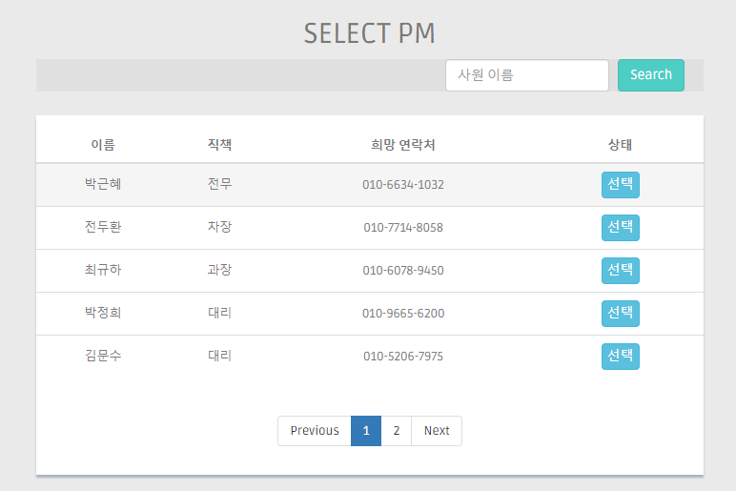
[화면구현] 프로젝트추가(CEO, CTO)
WEB

Slide 11
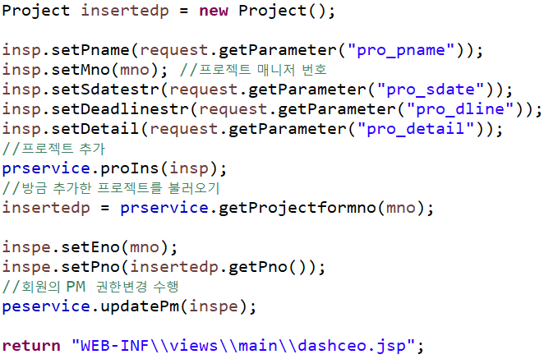
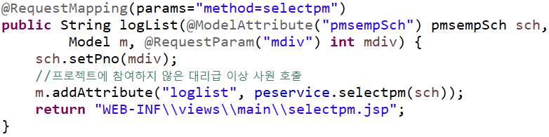
[화면구현] 프로젝트추가(CEO, CTO)
WEB

Slide 12
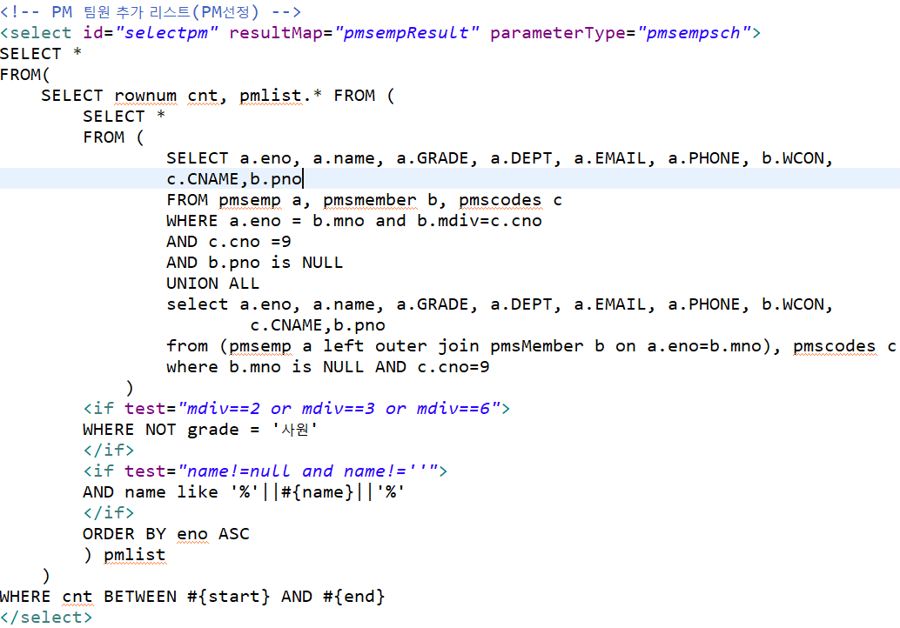
[화면구현] 프로젝트추가(CEO, CTO)
WEB

Slide 13
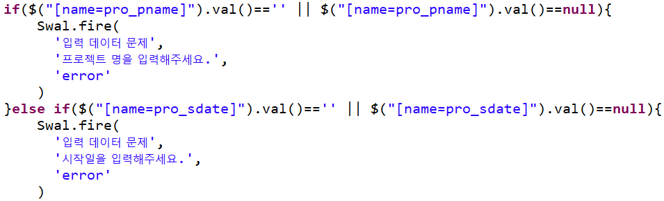
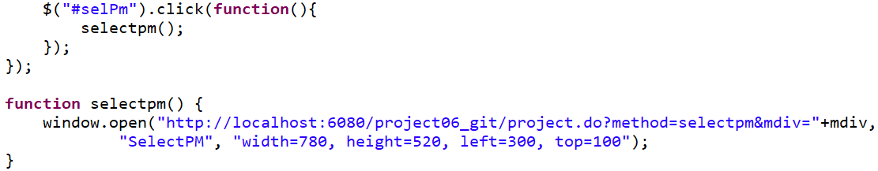
[화면구현] 프로젝트추가(CEO, CTO)
WEB

Slide 14
[화면구현] 간트차트(PM)
WEB

Slide 15
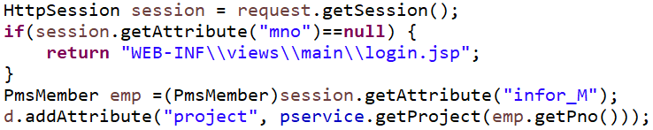
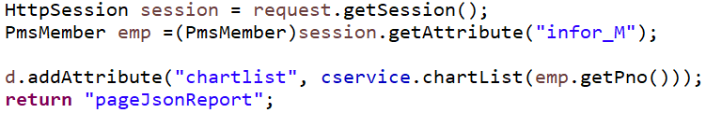

[화면구현] 간트차트(PM)
WEB

Slide 16
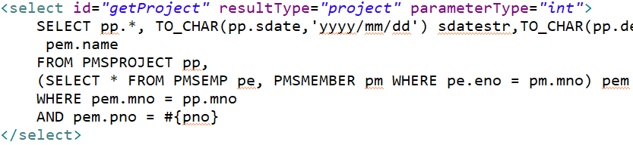
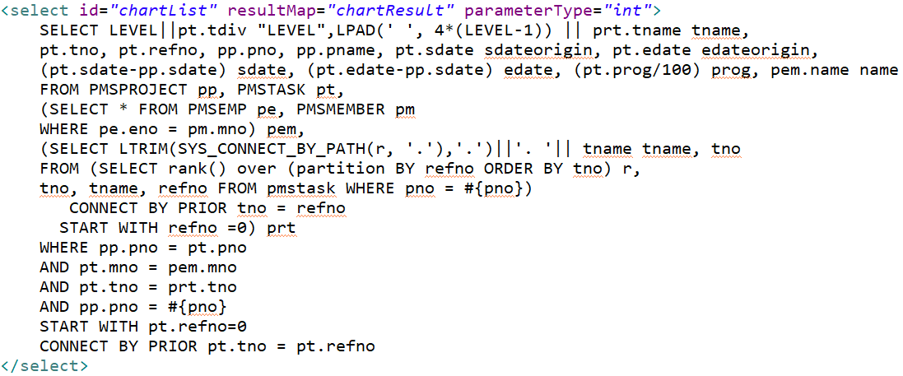
[화면구현] 간트차트(PM)
WEB
계층형 구조에 Rank를 매겨서 순번 표시
refno 기준으로 계층형 구조 호출

Slide 17
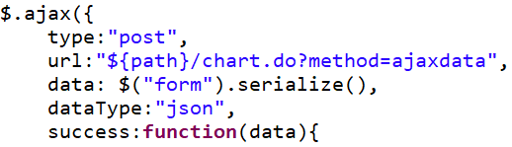
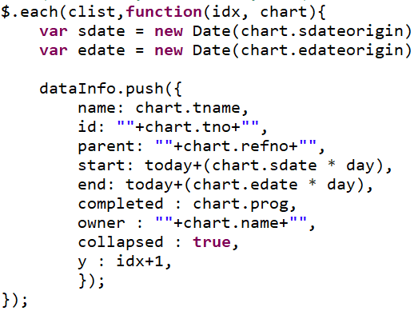
[화면구현] 간트차트(PM)
WEB

Slide 18
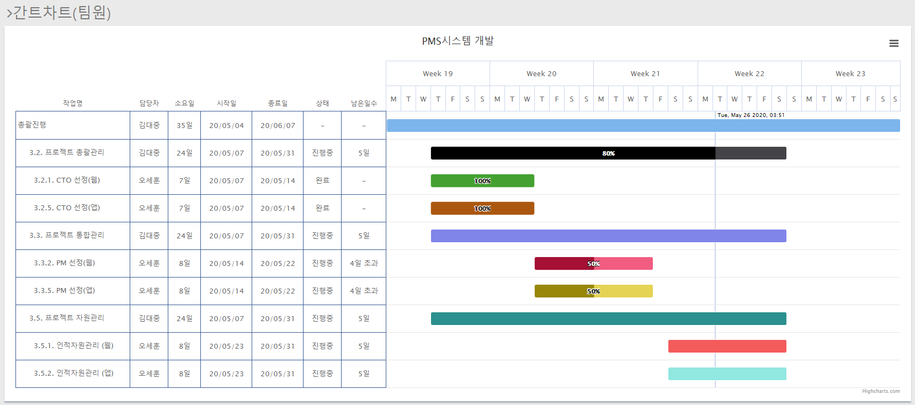
[화면구현] 간트차트(팀원)
WEB
웹 화면/핵심코드

Slide 19
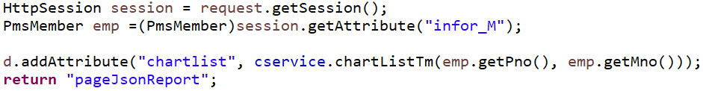
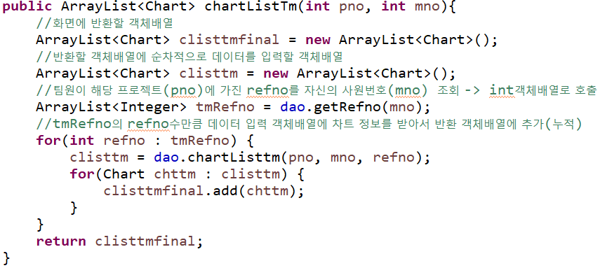
[화면구현] 간트차트(팀원)
WEB
웹 화면/핵심코드

Slide 20
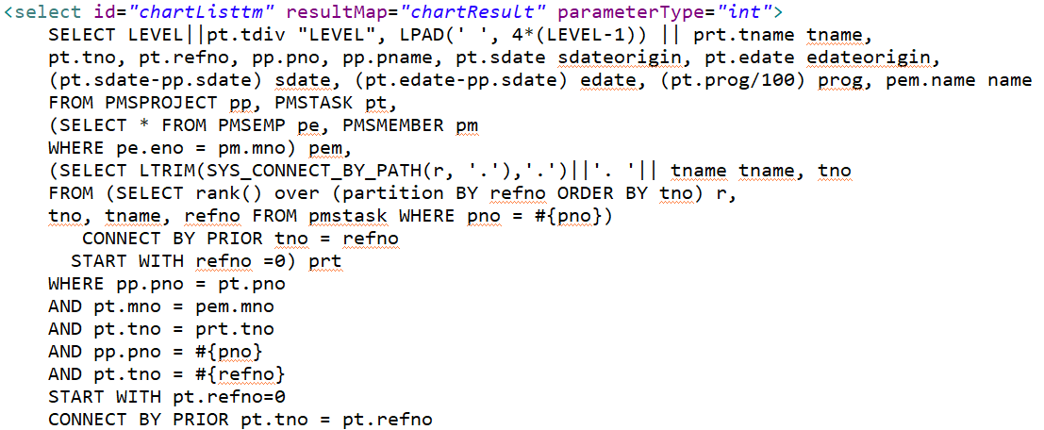
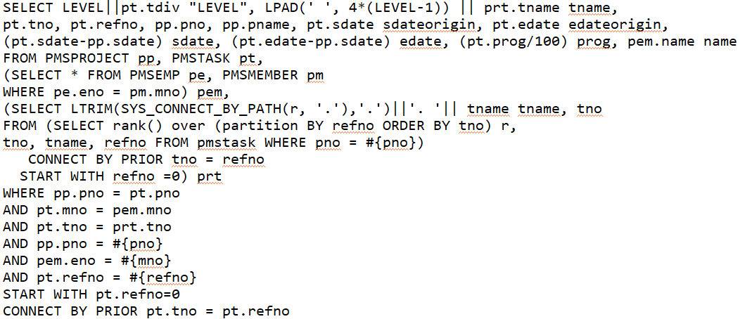
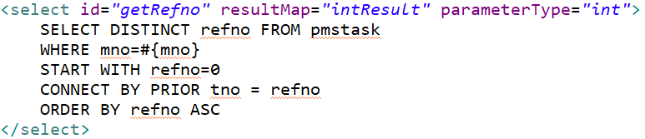
[화면구현] 간트차트(팀원)
WEB
웹 화면/핵심코드
위쪽은 할당된 업무의 상위업무
아래쪽은 본인에게 할당된 업무
두 SQL문을 UNION ALL
자신에게 할당된 업무의
상위업무번호 리스트 호출

Slide 21
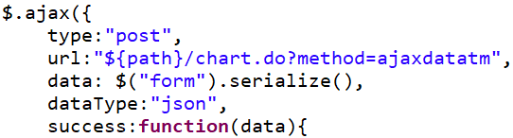
[화면구현] 간트차트(팀원)
WEB
웹 화면/핵심코드

